Slide 1

תכנות אלגוריתמי בג'אווה – מועד ב'
אליהו חלסצ'י
2015

Slide 2
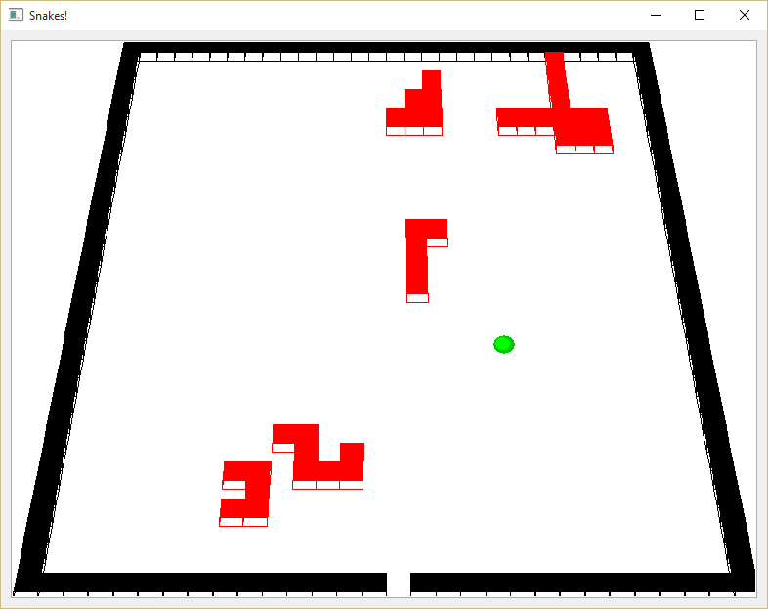
מבוכים ונחשים!
נתונה לכם ספריית הקוד haganaBk15.JAR
בתוכה ישנה המחלקה SnakesBoard
מציגה
מבוך סגור עם יציאה אחת
נחשים אדומים שזזים באקראי
כדור ירוק
מאפשרת למשתמש להזיז עם החצים את הכדור
המטרה היא לחמוק מהנחשים ולהגיע ליציאה
בכל שלב חדש מתווספים עוד נחשים

Slide 3
מבוכים ונחשים!
נתונה לכם ספריית הקוד haganaBk15.JAR
בתוכה ישנה המחלקה SnakesBoard
הכל כבר קיים כאן
אתם לא צריכים לבנות את המשחק

Slide 4
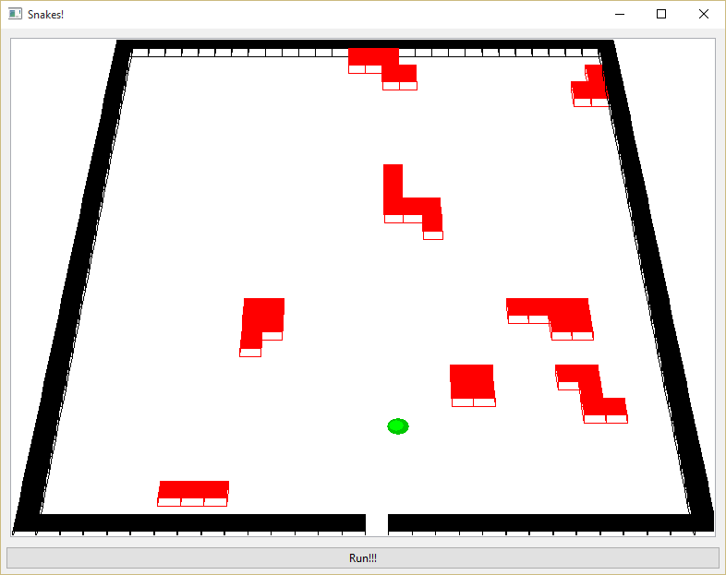
עליכם לבנות פרויקט חדש
שמכיל את
Swt.jar
haganaBk15.jar
שמציג את ה SnakesBoard
כך שיהיה בממדי החלון
זה סוג של Widget...
מציג כפתור “Run!!!” כבתרשים:
אתם צריכים להוסיף

Slide 5
עליכם לבנות פרויקט חדש
לחיצה על הכפתור תגרום לכדור הירוק
לזוז בצורה אוטומטית
אל עבר היציאה,
תוך כדי התחמקות מהנחשים
עליכם להתחשב בעובדה שבכל 140ms הנחשים זזים
לשם כך תעשו REUSE לקוד מפרויקט הקורס!

Slide 6
API עבור שליפת הנתונים
המופע שעליכם ליצור בתוך חלון //
תאתחלו משחק של: 30 30
SnakesBoard sb=new SnakesBoard( הורה,סטייל, שורות,עמודות );
sb.getExitCol();
sb.getExitRow();
sb.getCharacterCol();
sb.getCharacterRow();
for(Snake s : sb.getSnakes())
for(Link l : s.getLinks())
System.out.println(l.x+","+l.y);
מיקום העמודה והשורה של היציאה //
מיקום העמודה והשורה של הכדור //
// SankesBoard רשימת הנחשים שיש ל
רשימת החוליות שיש לנחש //
// x = column , y = row

Slide 7
API עבור הזזת הכדור
sb.moveUp(); // moves up
sb.moveDown(); // moves down
sb.moveLeft(); // moves left
sb.moveRight(); // moves right

Slide 8
דגשים
שמירה על כללי תכנות נכונים והפרדה בין שכבות
להבין את המשימה ולתכנן את העבודה
תכנון העבודה כולל הגדרת מחלקות, חלוקת האחריות לכל מחלקה, וקשרי הגומלין שלהן
יש לעבוד על פי התכנון, אך לא להיתקע על באגים
חלק מהמבחן הוא על היכולת להמשיך לפתח גם בנוכחות באגים, ולחזור אליהם אח"כ
אנחנו לא מצפים שהכל יעבוד חלק בגרסא הראשונה
אנחנו כן מצפים לראות גרסא מלאה, שנעשה בה מאמץ לעמוד בכל הדרישות

Slide 9
דגשים
כתבו קוד ולא תירוצים
תשאירו זמן
לכתיבת מסמך התיעוד בצורה מפורטת
ולאריזת המוצר עבור הפעלה פשוטה
תוודאו שקוד המקור שלכם מוגש

Slide 10
דגשים
משמעת מבחן
שלוש שעות מספיקות להגנה אך לרשותכם 3.5 שעות
חצי השעה הנוספת נועדה להתאקלמות ואינה חלק מהזמן הדרוש לפתרון
אין הארכת זמן להגנה
תיבת ההגשה תיפתח בדיוק לרבע שעה מתום ההגנה
זמן זה מיועד אך ורק לשליחה ווידוא שהכל תקין
זמן זה לא נועד לכתיבת המסמך או אריזת הפרויקט
לא ניתן להגיש וגם לא נסכים לקבל הגשת חלק כלשהו אחרי שהתיבה נסגרה
מה שהוגש, זה מה שייבדק

Slide 11
מסמך תיעוד
צרו מסמך בשם hagana.docx ובו מלאו את הפרטים הבאים
שם + ת.ז
חישבו כיצד הבעיה דומה למבוך, וענו בשתי שורות לכותרת "מה הבנתי שעליי לעשות?" (5 נק')
כתבו תוכנית עבודה. מהן תתי-המשימות שעליכם לבצע כדי להשיג את המטרה? (10 נק')
הגדירו חלוקת זמנים שתתאים ל 3 שעות.
תפרטו מהן המחלקות שבכוונתכם להשתמש בהן, ומהי האחריות של כל מחלקה (10 נק')
אלו משימות הצלחתם בזמן?
אלו משימות לא הצלחתם בזמן? מדוע לא? כיצד הייתם משלימים?
כיצד המרתם את הבעיה למשהו שהאלגוריתם שלכם מבין? באלו מחלקות בקוד זה נעשה?
האם שיניתם משהו כדי לחמוק מנחשים גם כשאין מסלול לפתח היציאה?
לאחר ההגנה, מהי תחושת המסוגלות שלכם אודות החומר שלמדתם הסמסטר; מילות סיכום.

Slide 12

הגשה
הגישו קובץ rar המורכב משמכם ות.ז, על הקובץ לכלול:
מסמך התיעוד
הפרויקט החדש שבניתם, ארוז כ hagana.jar שכולל קוד מקור
haganaBk15.jar
Swt.jar עבור חלונות 64 bit
קובץ run.bat שמריץ את התוכנית
בהצלחה!

